Slide 1


Использование современных форм
взаимодействия учреждений образования в
подготовке школьников к выбору
будущей профессии
Усевич
Антонина Никифоровна
директор ГАПОУ СМПК

Slide 2


Принципы профориентационной работы со школьниками в ГАПОУ СМПК
МОДЕЛЬ: "обучение самоопределению + профессиональное информирование + практикоориентированное сопровождение профессионального выбора"
профессиональный выбор человека – это предмет социального договора между всеми субъектами, заинтересованными в результатах этого выбора:
1. родитель
2. школьник
3. работодатель
Непрерывность
ГАПОУ СМПК – организатор сетевого процесса, профориентационного нетворкинга
Социальное партнерство
Практикоориентированность
Цель: “Человек, способный к самостоятельному, свободному и ответственному выбору ”

Slide 3
Профориентационный нетворкинг в ГАПОУ СМПК
Алгоритм вхождения ученика в сетевую платформу взаимодействия школа-колледж
Профессиональное просвещение (Буклеты, Лекции, Встречи с представителями профессий)
Профессиональная диагностика (Анкетирование учащихся, в том числе в рамках проекта Билет в будущее, Консультация педагога-психолога)
Профессиональный отбор (Профессиональные пробы,
Мастер-классы, Тест-драйв
Экскурсии на предприятия,
Выбор индивидуальной траектории обучения)
Профессиональная адаптация (Допрофессинальная и профессиональная подготовка на базе СПО, Участие в чемпионатах JuniorSkills)
Оценка профессионализма (демонстрационный экзамен – в перспективе)
Взаимодействие школа-колледж-родители
(возможность взаимодействия с работодателями)
Взаимодействия при подготовке школьников к чемпионатам JuniorSkills
Мероприятия в рамках деловой программы чемпионатов WorldSkills- JuniorSkills)
Родители
ГАПОУ СМПК
Взаимодействие школа-колледж-работодатель
Мероприятия в рамках деловой программы чемпионатов Ворлдскиллс
Работа в качестве независимых экспертов на чемпионатах JuniorSkills
Работа в качестве независимых экспертов на демонстрационных экзаменах
Работодатели
Школьники

Slide 4
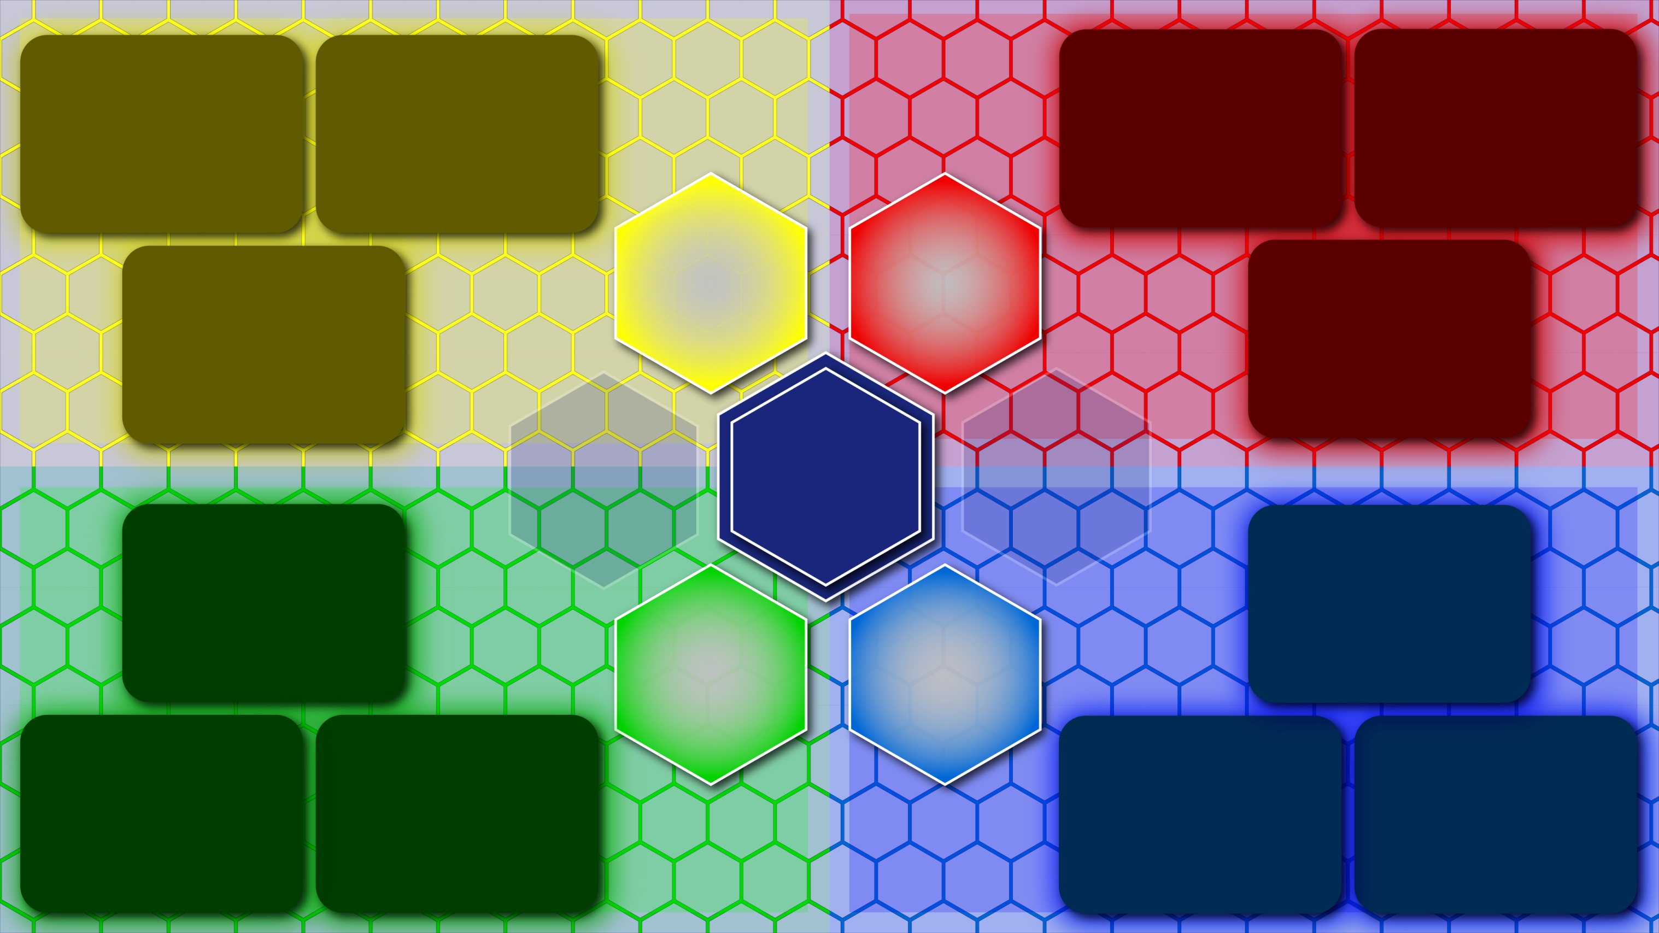
ОБУЧЕНИЕ:
Билет в будущее
Педагогические классы
Профессиональное обучение
Развивающие программы
КОНКУРСЫ:
WorldSkills Junior
Юридические чтения
День родного языка
Я мир познаю и себя в этом мире
АКЦИИ:
Неделя без турникетов
Навыки мудрых
Производственная практика
Сетевое взаимодействие
АКЦИИ:
Дни открытых дверей
Профессиональные пробы
Квесты
Тест-драйвы
Ярмарка учебных вакансий
ШКОЛА
ПРЕДПРИЯТИЯ
Программы профобучения
Повышение квалификации
Переподготовка
ЦЕНТР дополнительного образования
Программы профобучения
Повышение квалификации
Переподготовка
Общеразвивающие программы
АКЦИИ:
Город мастеров
Профессия, здравствуй!
ДЕТСКИЙ САД
КОЛЛЕДЖ
ОБУЧЕНИЕ:
РРЦ «Мир детства»
Летний лагерь «Сказка»
Виртуальные экскурсии в планетарии
КОНКУРСЫ:
Я мир познаю и себя в этом мире
Все профессии нужны, все профессии важны
АКЦИИ:
Встречи без галстуков
Квесты
Тренинги для первокурсников и выпускных групп
Конкурсы профмастерства
Чемпионаты WorldSkills

Slide 5
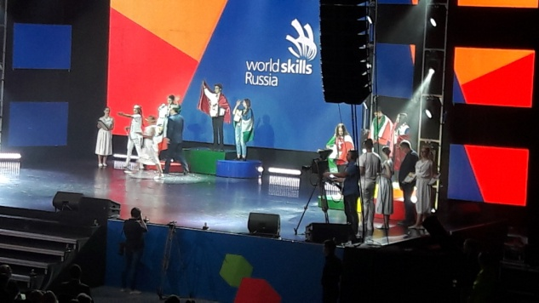
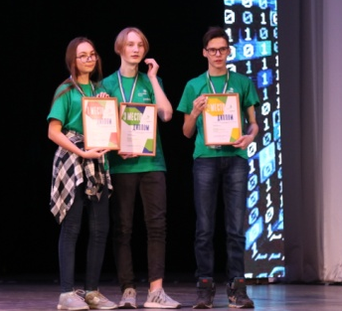
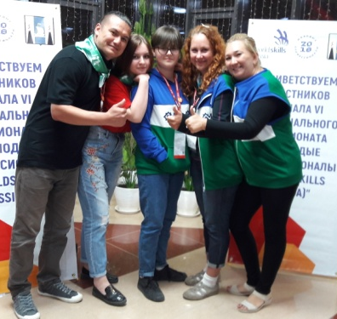
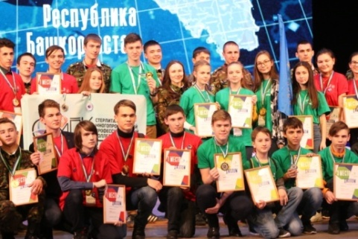
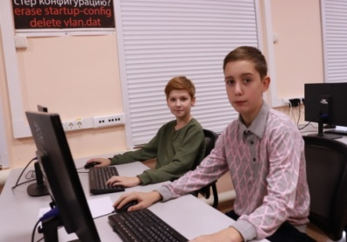
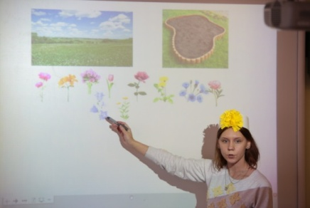
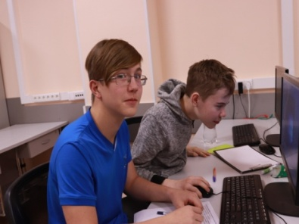

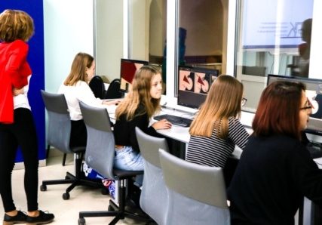
Чемпионатное
движение
WORLDSKILLS
Графический дизайн | Дошкольное воспитание | Начальные классы | Реклама | Видеопроизводство | Информационные кабельные сети | Сетевое и системное администрирование | Документационное обеспечение и архивоведение | Веб-дизайн и разработка
Профессиональное обучение без границ
(Ворлдскиллс ЮНИОРЫ)
Заключение
договоров
о сотрудничестве со школами и ЦТД на профессиональные программы на основании запросов от родителей
Программы дополнительного образования по компетенциям
2-4 часа в неделю на базе колледжа
Фестиваль компетенций в формате try-a-skills
(в школах сентябрь-октябрь, «Билет в будущее»)
Профильные классы в школах:
Программы профессионального обучения по профессиям
Педагогические классы
Инфотелекоммуникационные классы
Классы программирования
Художественно-графические классы и т.д.
(секретарь, агент рекламный, агент по закупкам, диспетчер, оператор связи, оператор ЭВМ…)

Slide 6

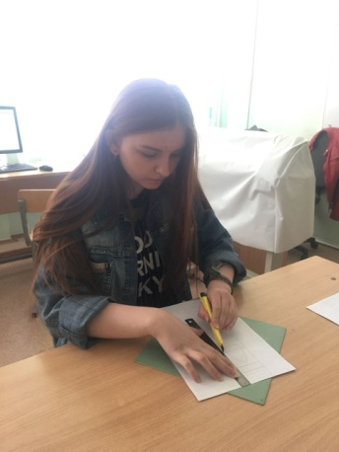

Проект «Ступени мастерства». Кластер: ТВОРЧЕСТВО И ДИЗАЙН
(54.02.01 Дизайн (по отраслям), 54.01.20 Графический дизайнер)
Цель: внедрение механизмов ранней профессиональной ориентации школьников на основе взаимодействия профессиональных образовательных учреждений, школ, работодателей при реализации стандартов WorldSkills
4 ступень:
16-18 лет
Необходимые ресурсы:
Материально-техническая база инновационных структур ГАПОУ СМПК: РПСВ, ЦПДЭ, СЦК
Подготовленные педагогические кадры ГАПОУ СМПК, эксперты-работодатели
3 ступень:
14-16 лет
ПЕРСПЕКТИВА: Демонстрационный экзамен на базе ЦПДО - ГАПОУ СМПК
Получение Skills- паспорта,
Возможность трудоустройства
2 ступень:
12-14 лет
3. Финансирование деятельности преподавателей ГАПОУ СМПК по реализации профессиональных программ для школьников, соответствующих WSSS
text in here
модульные программы (в соответствии со спецификацией стандарта компетенции "Графический дизайн" (WorldSkills Standards Specification, WSSS):
- многостраничный дизайн;
- упаковка
ПРАКТИКА на действующем предприятии
ПОДГОТОВКА команд JuniorSkills
модульные программы (в соответствии со спецификацией стандарта компетенции "Графический дизайн" (WorldSkills Standarts Specification, WSSS):
- фирменный стиль и продукты брендбука;
- информационный дизайн
ПОДГОТОВКА команд JuniorSkills
1 ступень
11-12 лет
программы по освоению графических редакторов:
Adobe Photoshop
Adobe Illustrator
Adobe Indesign
Adobe Acrobat

Slide 7

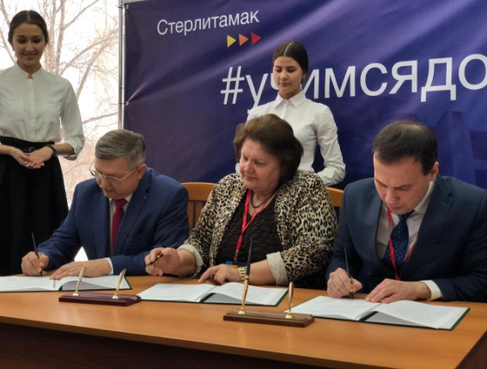
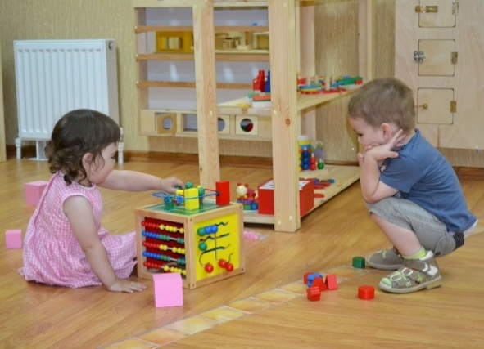
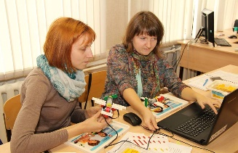
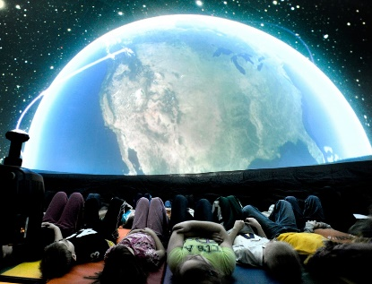
Проект «Ступени мастерства». Кластер: ОБРАЗОВАНИЕ
44.02.01 Дошкольное образование, 44.02.02 Преподавание в начальных классах
3 ступень:
16-18 лет
2 ступень:
14-15 лет
ПЕРСПЕКТИВА: Демонстрационный экзамен на базе ЦПДО - ГАПОУ СМПК
Получение Skills- паспорта.
Пополнение портфолио для будущей профессии
text in here
модульные программы (в соответствии со спецификациями стандартов компетенций «Дошкольное воспитание" и «Преподавание в младших классах»
(WorldSkills Standarts Specification, WSSS)
ПОДГОТОВКА команд JuniorSkills
1 ступень
13-15 лет
Педагогические классы:
школы
г. Стерлитамака
№№17, 26, 31, 33

Slide 8


Slide 9
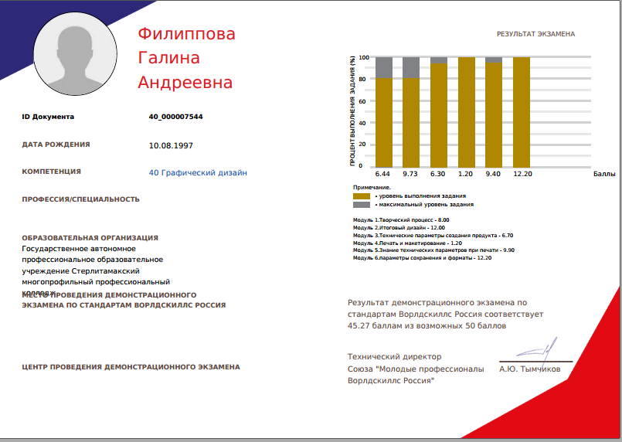

Slide 10
Количество школьников, вовлеченных в 2018 году в процесс нетворкинга

Slide 11
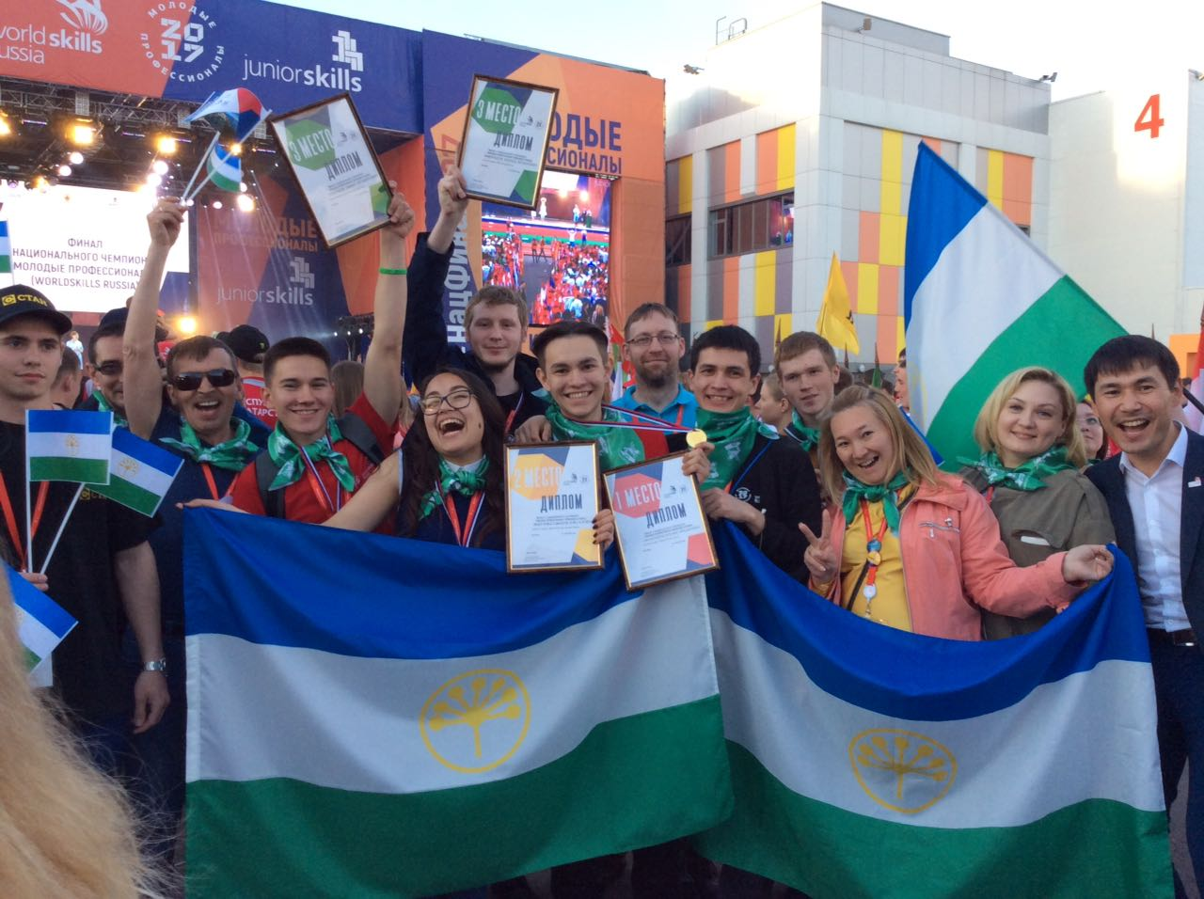
Спасибо за внимание!

